Slide 1
Нарушения звукопроизносительной стороны речи
Севастьянова Елена Валерьевна,
старший преподаватель
кафедры специальной педагогики
и психологии САФУ,
к.пед.н.

Slide 2
Компоненты произносительной стороны речи
РЕЧЕВОЕ ДЫХАНИЕ
ПРОИЗНОСИТЕЛЬНАЯ СТОРОНА РЕЧИ
ЗВУКОПРОИЗНОШЕНИЕ
ГОЛОСОВЫЕ ФУНКЦИИ
ПРОСОДИКА

Slide 3
Звукопроизношение – процесс образования речевых звуков, осуществляемый энергетическим (дыхательным), генераторным (голосообразовательным) и резонаторным (звукообразовательным) отделами речевого аппарата при регуляции со стороны центральной нервной системы. Нарушение звукопроизношения – уклонение в произношении звуков в речевом потоке от норм, общепринятых в данной языковой системе.

Slide 4
Произношение звука не соответствуют фонетической норме данного языка
Нарушение
звукопроиз-ношения
Нормативное произношение звука не формируется к соответствующему возрасту ребенка
Проявление ненормативного произношения звука обусловлено этиопатогенетическими факторами
Неправильное произношение звука носит устойчивый характер, самостоятельно не исправляется, в связи с чем требуется коррекционно-логопедическая помощь.

Slide 5
ЗАМЕНА
субституция
Формы проявления нарушений звукопроизношения
СМЕШЕНИЕ
ИСКАЖЕНИЕ
ПРОПУСК
элизия

Slide 6
Группа нарушений произносительной стороны речи (Гриншпун Б.М., Фомичёва М.Ф.):
дислалия — нарушение звукопроизношения при нормальном слухе и сохранной иннервации речевого аппарата, проявляющееся в искажённом произнесении звуков, в заменах звуков или их смешении;
ринолалия - нарушение тембра голоса и звукопроизношения, обусловленное анатомо-физиологическими дефектами речевого аппарата;
дизартрия - нарушение произносительной стороны речи, обусловленное недостаточностью иннервации речевого аппарата. Характеризуется голосовыми, просодическими и артикуляционно-фонетическими дефектами;
нарушения голоса — отсутствие или расстройство фонации, нарушение силы, высоты и тембра голоса вследствие патологических изменений голосового аппарата;
заикание - нарушение темпо-ритмической организации речи, обусловленное судорожным состоянием мышц речевого аппарата;
брадилалия - патологически замедленный темп речи;
тахилалия - патологически ускоренный темп речи

Slide 7
Преобразование термина «ДИСЛАЛИЯ»
I этап
(1827г., И.Франк) – термины «ДИСЛАЛИЯ» и «косноязычие» синонимичны
(наименование всех видов произносительных расстройств различной этиологии)
II этап
(50-е годы XX века, М.Е. Хватцев) –
звукопроизносительные нарушения, обусловленные поражением или расстройством периферических органов речи, а также периферической тугоухостью
III этап
(в 60-е годы XX века, А.М.Смирнова, О.В.Правдина, С.С.Ляпидевский, Б.М.Гриншпун и др.) –
дислалия отдифференцирована от нарушений звукопроизношения при дефектах слуховой функции, ринолалии, дизартрии

Slide 8
ДИСЛАЛИЯ –
нарушение звукопроизношения
при сохранном слухе
при сохранной иннервации речевых органов
при нормальном развитии просодики, лексико-грамматического строя, связной речи

Slide 9
ПРИЧИНЫ нарушений звукопроизношения при ДИСЛАЛИИ
биологические
социальные

Slide 10
Классификация дислалии М.Е. Хватцева:
механическая, обусловленная грубыми анатомическими дефектами органов речи (короткой подъязычной уздечкой, аномалиями челюстей и зубов, а также аномалиями языка и неба);
органическая, обусловленная периферической тугоухостью, расщелинами неба;
функциональная, обусловленная мышечной вялостью мягкого неба, недостаточной гибкостью кончика языка, слабостью выдыхаемой струи воздуха и т.д.

Slide 11
Классификация дислалии О.В. Правдиной, О.А. Токаревой:
Механическая дислалия обусловлена органическими дефектами периферического речевого аппарата, его костного и мышечного строения. Может быть врождённой и приобретённой.
Функциональная дислалия обусловлена биологическими или социальными причинами. Выделяют моторную (сдвиги в центральном отделе речедвигательного анализатора); сенсорную (сдвиги в центральном отделе речеслухового анализатора); сенсомотроную ф. дислалии.

Slide 12
Классификация функциональной дислалии Б.М. Гриншпун:
Акустико-фонематическая дислалия (недостаточная сформированность фонематического слуха, что проявляется в заменах и смешении акустически близких звуков);
Артикуляторно-фонематическая дислалия (недостаточная сформированность отбора фонем по артикуляторным признкам, что проявляется в заменах и смешении артикуляторно близких звуков);
Артикуляторно-фонетическая дислалия (недостаточная сформированность артикуляторных укладов, что проявляется в искаженном звуков)

Slide 13
Виды дислалии
ПРОСТАЯ дислалия
(нарушено до 4 звуков)
В зависимости от количества нарушенных звуков
СЛОЖНАЯ дислалия
(нарушено более 5 звуков)

Slide 14
Виды дислалии
МОНОМОРФНАЯ дислалия
(нарушена 1 артикуляционная группа)
В зависимости от количества артикуляционных групп нарушенных звуков
ПОЛИМОРФНАЯ дислалия
(нарушены 2 и более группы звуков)

Slide 15
Виды дислалии
СИГМАТИЗМ (недостаток произношения свистящих и шипящих звуков)
РОТАЦИЗМ (недостаток звуков [Р, Р’])
В зависимости от
нарушения определенной группы звуков
ЛАМБДАЦИЗМ (недостаток звуков [Л, Л’])
недостатки небных звуков:
КАППАЦИЗМ (нарушение звуков [К, К’]),
ГАММАЦИЗМ (нарушение звуков [Г, Г’]),
ХИТИЗМ (нарушение звуков [Х, Х’]),
ЙОТАЦИЗМ (нарушение звука [j])
нарушения озвончения
нарушения смягчения

Slide 16
Основные этапы логопедической работы по преодолению недостатков звукопроизношения при дислалии.
№ | Этапы | Цель | Задачи
1 | Подготовитель-ный этап | Включить ребенка в целенаправленный логопедический процесс | Общедидактические задачи: формирование положительной установки на занятие; формирование произвольных форм деятельности и сознательного отношения к занятию; развитие произвольного внимания, памяти, мыслительных операций (аналитических операций, операций сравнения и вывода). Специальные логопедические задачи: формирование умения опознавать (узнавать) и различать фонемы на слух; формирование артикуляторных (речедвигательных) умений и навыков.

Slide 17
2 | Этап формирования первичных произносительных умений и навыков | Сформировать первоначальные умения правиль-но произносить звук на специ-ально подпоб-ранном речевом материале | Постановка звуков, формирование навыков правильного использова-ния их в речи (автоматизация умений), развитие умений отбирать звуки, не смешивая их между собой в произношении (дифференцировать звуки).
3 | Этап формирования коммуникатив-ных умений и навыков | Сформировать умения и навыки безошибочного употребления звуков речи во всех ситуациях общения | Формирование в самостоятельной речи ребенка умения оперировать поставленными и автоматизиро-ванными звуками.

Slide 18
Последовательность этапов логопедической работы по формированию произносительных навыков звука, первично нарушенного в речи ребенка
I этап – подготовительный
1. Развитие слухового внимания и фонематического восприятия формируемого звука.
2. Специальная артикуляционная гимнастика.
II этап –
основной
3. Постановка звука.
4. Автоматизация звука.
5. Дифференциация формируемого звука и смешиваемых с ним в произношении звуков.
III этап - заключительный
6. Закрепление навыка произношения формируемого звука в разных видах самостоятельной речи детей и в различных коммуникативных ситуациях.

Slide 19
Ринолалия (от греч. ринос-нос, лалия-речь) – нарушение тембра голоса и звукопроизношения, обусловленное анатомо-физиологическими дефектами речевого аппарата. Ринофония – нарушение тембра голоса, обусловленное анатомо-физиологическими дефектами речевого аппарата. По классификации Всемирной Организации Здравоохранения, ринолалия и ринофония причислены к голосовым расстройствам.

Slide 20
Р И Н О Л А Л И Я
ОТКРЫТАЯ
ЗАКРЫТАЯ
СМЕШАННАЯ
ФУНКЦИОНАЛЬНАЯ
ОРГАНИЧЕСКАЯ
ФУНКЦИОНАЛЬНАЯ
ОРГАНИЧЕСКАЯ
ПРИОБРЕТЕННАЯ
ПЕРЕДНЯЯ
ЗАДНЯЯ
ВРОЖДЕННАЯ

Slide 21
Симптоматика открытой ринолалии
Речевая симпто-матика
Своеобразие довербальных вокализаций
Нарушение звуковой стороны речи (полиморфный характер)
Неречевая симпто-матика
Анатомические изменения лицевго скелета
Психологические особенности (эмоционально-волевой сферы, познавательной)
Нарушение звукослоговой структуры слова
Нарушение тембра голоса и интонации
Недостатки лексики и грамматического строя речи
Функциональные физиологические расстройства

Slide 22
Компенсаторные особенности при открытой ринолалии
Недостаточное участие губ при произнесении лабиализованных звуков
Высокий подъём корня языка и сдвиг его внутрь ротовой полости
Напряжённое состояние мимической мускулатуры (гипермимика)
Гласных
Согласных: губно-губных, губно-зубных

Slide 23
Комплексная методика устранения открытой ринолалии
Медицинское воздействие
Хирургическое
Массаж, физиотерапия
Логопедическая работа
Развитие дыхания
Формирование фонематических процессов, лексико-грамматического строя речи, коммуникативных навыков
Психологичес-кое воздействие
Психокоррекция эмоционально-волевой сферы
Развитие познавательной деятельности
Ортодонтическое
Медикаментозное
Коррекция нарушений тембра голоса, просодии
Формирование звукопроизношения и слоговой структуры слова

Slide 24
Активизация движений мягкого нёба
- глотание капель воды;
- покашливание;
- зевота;
- произнесение гласного А на твёрдой атаке;
- стимуляция задней части языка и нёба лёгкими похлопывающими движениями;
- стимуляция нёбно-глоточного рефлекса.

Slide 25
Комплексная методика устранения закрытой ринолалии
Медицинское воздействие
Хирургическое
Логопеди-ческая работа
Формирование правильной артикуляции звуков
Развитие тембра голоса, просодии
Развитие слухопроизносительной дифференциации
Медикаментозное
Физиотерапия

Slide 26
Дизартрия — нарушение звукопроизносительной стороны речи, обусловленное органической недостаточностью иннервации речевого аппарата. Основные проявления дизартрии состоят в расстройстве артикуляции звуков, нарушениях дыхания, голосообразования, а также в изменениях темпа речи, ритма и интонации. Проявляются в разной степени и в различных комбинациях в зависимости от локализации поражения в центральной или периферической нервной системе, от тяжести нарушения, от времени возникновения дефекта.

Slide 27
Причинами дизартрии являются: органические поражения ЦНС в результате воздействия различных неблагоприятных факторов на развивающийся мозг ребенка во внутриутробном и раннем периодах развития. Дизартрия – один из симптомов детского церебрального паралича.

Slide 28
Классификация дизартрии по принципу локализации поражения мозговых структур
Корковая: нарушается произвольная моторика артикуляционного аппарата, затруднена динамика переключения от одного звука к другому, от одной артикуляционной позы к другой
Подкорковая (экстрапирамидная): нарушение мышечного тонуса и наличие гиперкинеза (насильственного непроизвольного движения (в области артикуляционной и мимической мускулатуры, не контролируемые ребенком
Мозжечковая: характеризуется скандированной «рубленой» речью, иногда сопровождается выкриками отдельных звуков
Бульбарная: атрофия мышц языка и глотки, гортани. Паретическое состояние мышц языка является причиной многочисленных искажений звукопроизношения. Речь невнятная, крайне нечеткая, замедленная. Лицо ребенка с бульварной дизартрией амимично
Псевдобульбарная: нарушается общая и речевая моторика. Малыш плохо сосет, поперхивается, захлебывается, плохо глотает. Изо рта течет слюна, нарушена мускулатура лица

Slide 29
Классификация дизартрии по степени выраженности
Лёгкая степень (стёртая дизартрия)
отсутствие грубых нарушений моторики артикуляционного аппарата;
речь несколько замедленна, характерна смазанность при произнесении звуков
Дизартрия
характерна амимичность;
движения языка ограниченны;
Тяжёлая степень (анартрия)
глубокое поражением мышц и полная бездеятельность речевого аппарата;
лицо маскообразное, нижняя челюсть отвисает, рот постоянно открыт;
мягкое нёбо малоподвижно;
речь невнятная, смазанная, тихая;
нарушение просодии.

Slide 30
Классификация дизартрии по клиническим проявлениям
Паретическая. В артикуляторных, дыхательных и голосовых мышцах преобладает явление паралича или пареза, что выражается в недостаточной силе мышечных сокращений, в слабости и вялости мышц
Спастическая. Характерно повышение тонуса в отдельных группах речевых мышц и его неравномерное распределение, что приводит к появлению спазмов, напоминающих заикание.
Гипрекинетическая. Характерна повышенная двигательная активность артикуляторных мышц, их множественные некоординированные движения. В речи гиперкинезы усиливаются. Часты синкинезии – содружественные движения.
Смешанная. Различные комбинации перечисленных проявлений.

Slide 31
Особенности нарушения звукопроизношения при дизартрии
- нарушение произношения не только согласных, но и гласных звуков;
- «усреднённое» (нечёткое) произношение гласных звуков;
- палатализация твёрдых согласных;
- «смазанность» звукопроизношения в спонтанной речи;
- преобладание межзубного и бокового произношения согласных;
- трудность автоматизации вновь поставленных звуков.

Slide 32
Неврологическая симптоматика в оральной области при дизартрии
- саливация (повышенное слюнотечение);
- наличие синкинезий;
- наличие гиперкинезов;
наличие атаксии (расстройство координации движений);
наличие оральных автоматизмов (насильственных движений: смех, стон, плач, сосание, причмокивание);
- наличие гипертонуса (повышенного), гипотонуса (пониженного), дистонии (переменного тонуса) мышц.

Slide 33
Комплексный характер логопедического воздействия при дизартрии
ДИЗАРТРИЯ
Коррекция звукопроизношения, формирование звукового анализа и синтеза, развитие лексико-грамматической стороны речи и связного высказывания
Лечебная физкультура и логоритмика
Медикаментозное лечение
Физиотерапия
Дифференцированный артикуляционный массаж и гимнастика

Slide 34
Этапы логопедического воздействия при дизартрии
Подготовительный этап
Подготовка артикуляционного аппарата к формированию артикуляционных укладов
Развитие слухового восприятия и сенсорных функций
Формирование потребности в речевом общении
Развитие и уточнение пассивного и активного словаря
Коррекция дыхания
Коррекция голоса
Этап формирования первичных коммуникативных и произносительных навыков
Коррекция артикуляционных нарушений (расслабление или активизация мышц речевого аппарата, выработка контроля над положением рта, развитие артикуляционной моторики)
Коррекция голоса
Коррекция речевого дыхания
Развитие артикуляционного праксиса
Коррекция звукопроизношения
на фоне
Медикаментозного воздействия
Физиотерапии
Лечебной физкультуры
Артикуляционного массажа и артикуляционной гимнастики
Логопедической ритмики
Нетрадиционных форм воздействия (аромотерапия, криотерапия, тестотерапия, арттерапия и др.)

Slide 35
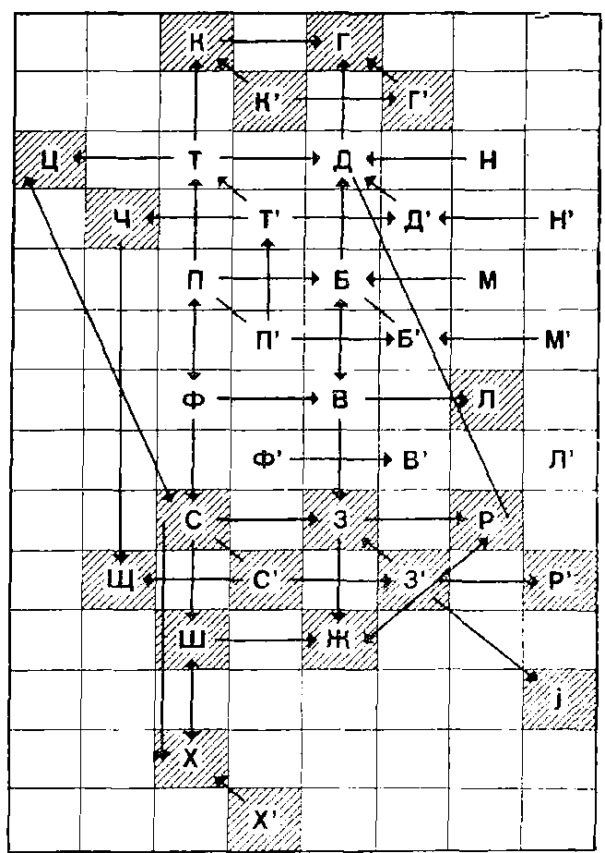
Схема взаимосвязи звуков при их постановке у детей с дислалией, разработанная Б.М. Гриншпуном

Slide 36
Спасибо за внимание

